Slide 1
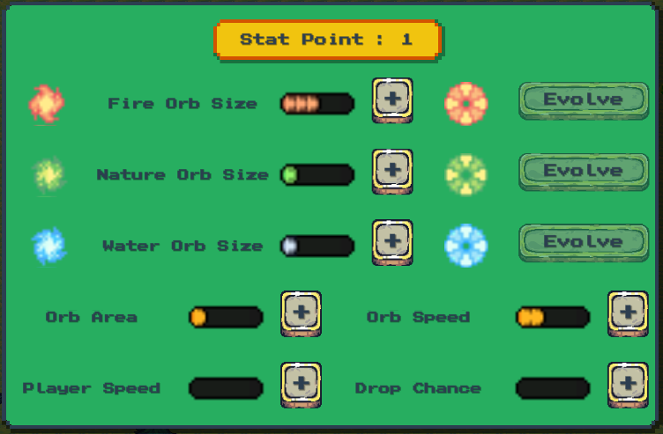
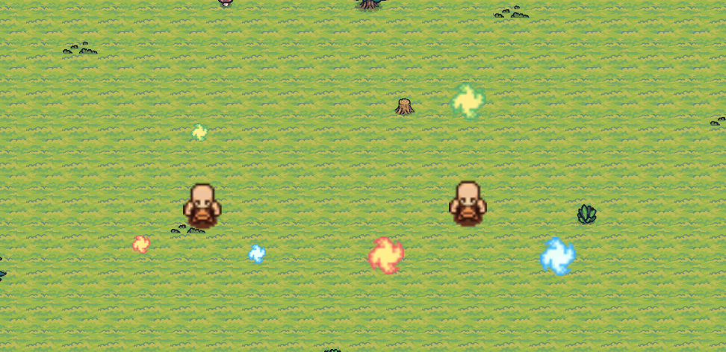

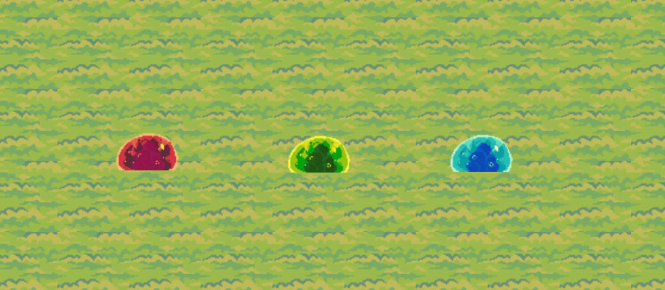
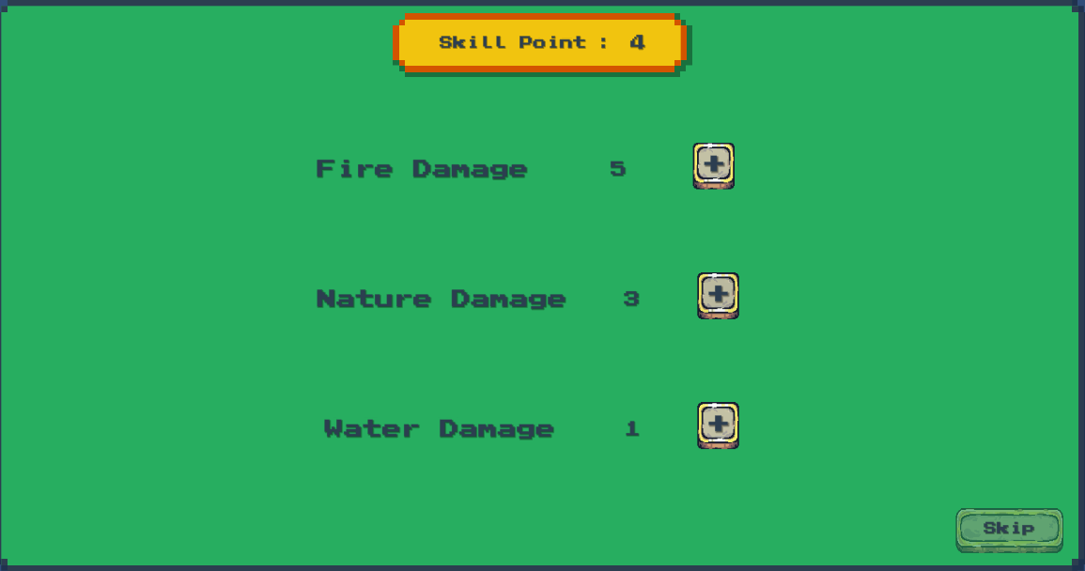
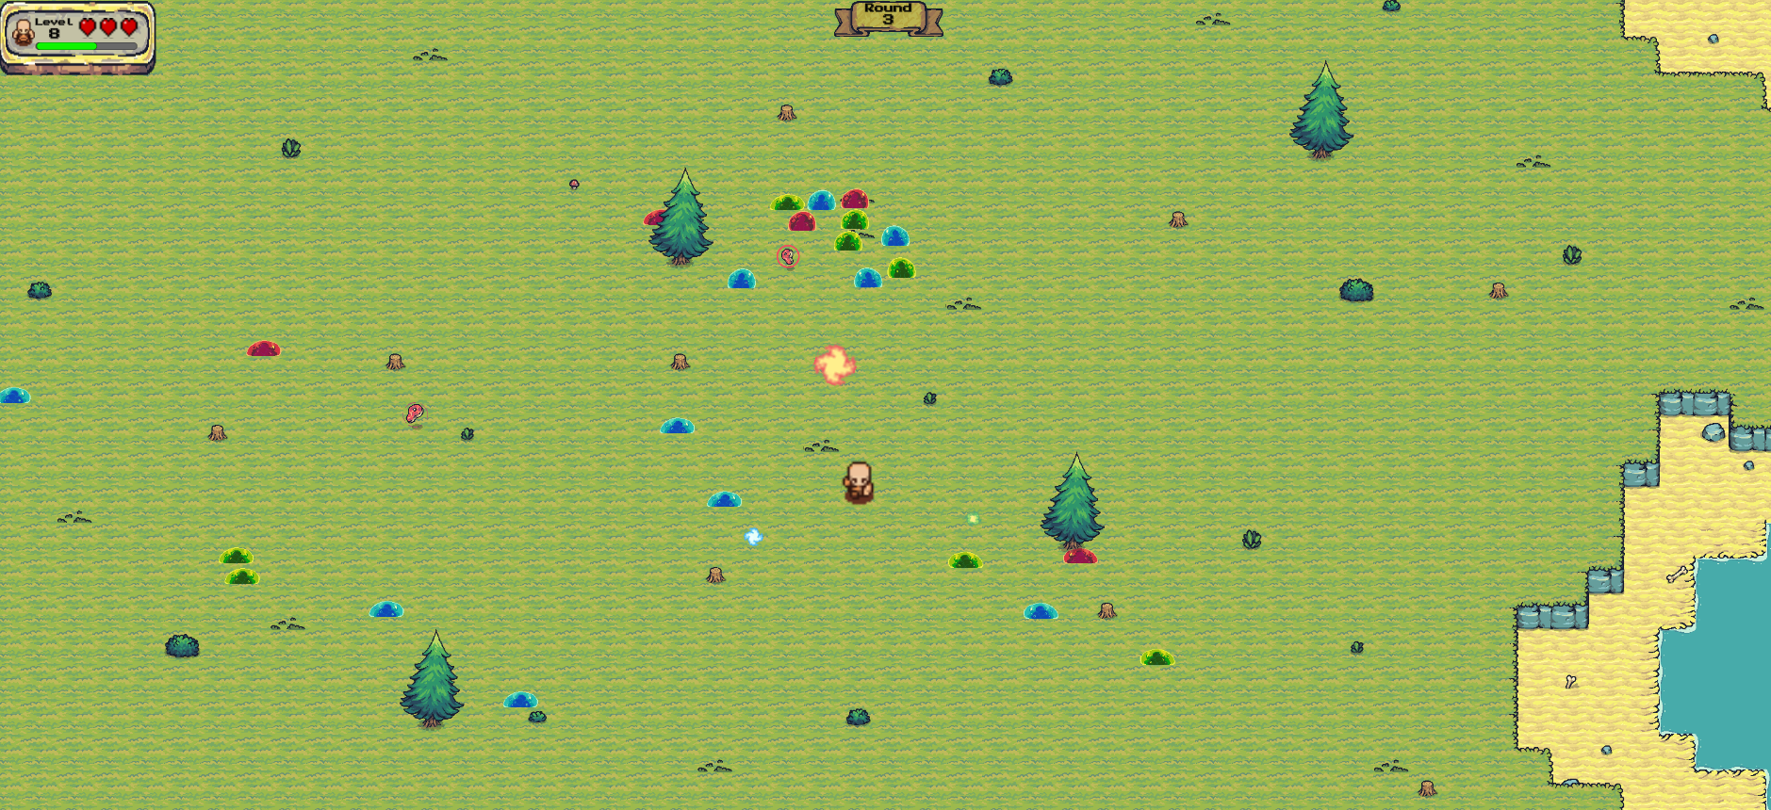
Unity ile 2D Oyun Tasarımı
Fırat TURAN
Bilgisayar Mühendisliği Bölümü
Sakarya Üniversitesi
firat.turan2@sakarya.edu.tr
DANIŞMAN
Prof. Dr. Cemil ÖZ
Giriş
Oyun belirli bir alanda rastgele oluşan düşmanlarla savaştığımız bir aksiyon roguelike hayatta kalma oyunudur. Oyunda üzerimize gelen düşmanları öldürüp, deneyim puanı ile karakterimizin yetenekleri geliştirdiğimiz bir yapıya sahiptir.
Yetenek Geliştirme Ekranı
Karakter ve Özellikleri
Şekil 6: Yetenek Geliştirme Ekranı
Şekil 1: Karakter ve Yetenekleri Güçlenmiş Hali
Karakter seviye atladığı zaman yetenekleri ile ilgili çeşitli geliştirmeler yapabilmektedir. İlk olarak Fire, Nature ve Water yeteneklerinin büyüklüğünü arttırabilmektedirler. Yetenek son seviyeye ulaştığı zaman Evolve ile yetenekleri daha güçlü bir seviyeye getirebilmektedirler. Onun haricinde tüm yetenekleri etkileyen dönüş hızı, hasar alanını, karakter hızı ve item düşürme oranı gibi geliştirmeler yapabilmektedir.
Oyunda karakterimizin etrafında dönen ve hasar vermesini sağlayan Fire,Nature ve Water olmak üzere üç farklı saldırı türü bulunmaktadır.
Düşmanlar ve Özellikleri
Şekil 2: Can ve Seviye Sistemi
Oyunda 6 adet canımız bulunmaktadır. Bu canların hepsi tükendiği zaman oyun tamamen bitmektedir. Her tur başında can değerimiz tekrardan sıfırlanmaktadır. Ayrıca yaratıklardan düşük bir oranla düşen eti toplayıp can değerimizi tam olarak doldurabilmekteyiz.
Şekil 7: Düşman Türleri
Oyunda 3 farklı düşman türü bulunmaktadır. Her bir düşman türü bir saldırı türüne karşı dayanıklılığı fazladır. Kırmızı düşmanlar Fire, yeşil düşmanlar Nature ve mavi düşmanlar Water saldırısına karşı dayanıklıdır.
Hasar Geliştirme Ekranı
Oyun İçi Görsel
Şekil 3: Hasar Geliştirme Ekranı.
Bu ekranda karakterin yetenekleri ile vereceği hasar değerlerini arttırabiliyoruz. Her tur sonunda oyuncu bu ekran ile istediği hasar türünü geliştirebilmektedir. Her tur sonu 10 yetenek puanı kullanabilmektedir.
Şekil 8: Oyun İçi Görsel
Yukarıdaki görselde devam edem bir oyun içi görsel bulunmaktadır. Düşmanlardan hasar almaktan kaçınıp deneyim puanı kazanarak karakterimizi geliştirmeye çalışmaktayız.. Öldüğümüz zaman oyun tamamen bitmektedir ve sıfırdan tekrardan başlamaktayız.

